Slide 1
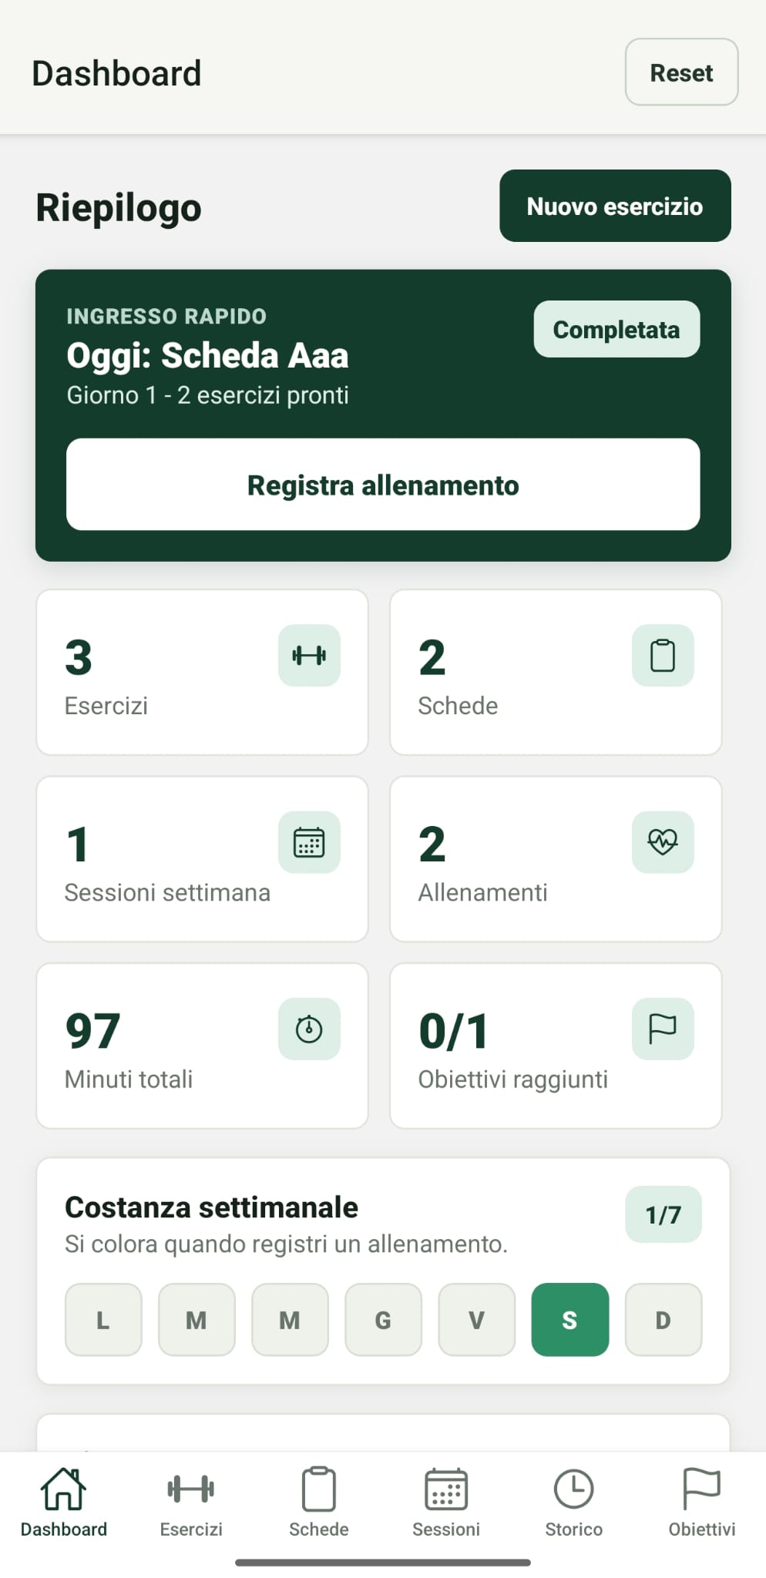
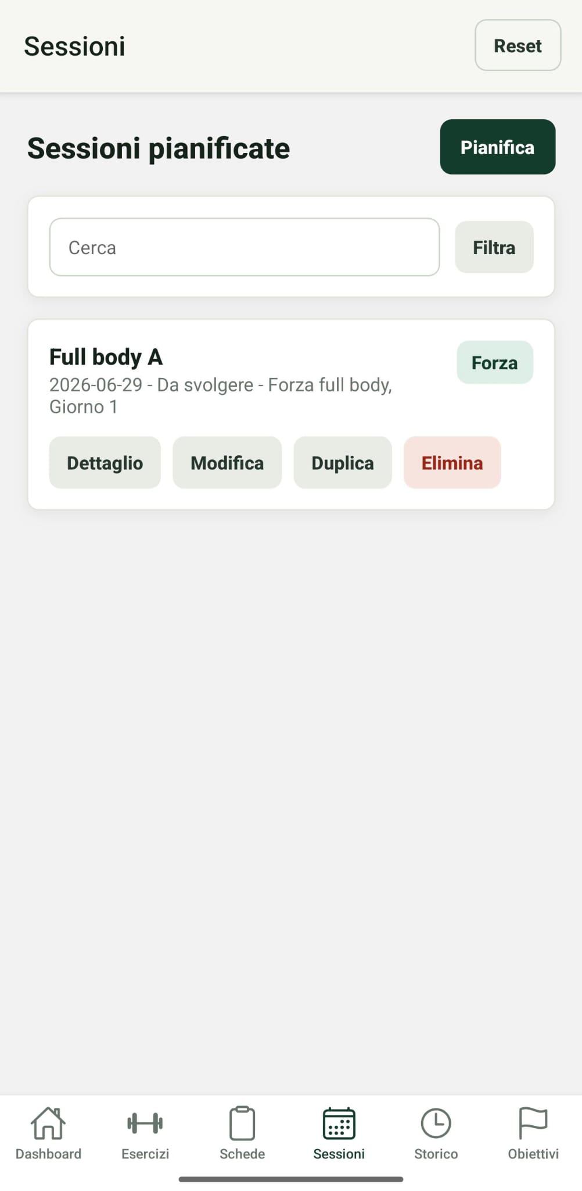
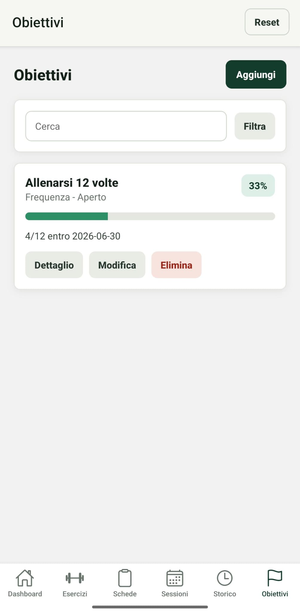
Presentazione app
FitTrackPro
Fitness & workout tracker locale per organizzare esercizi, schede, sessioni, storico e obiettivi.
Idea
Un'unica app per pianificare gli allenamenti, registrarli rapidamente e tenere sotto controllo i progressi.
React Native
Expo
AsyncStorage
TypeScript
Progetto mobile programming in React Native Marco Giraulo Carmine Giudice
Francesco Pio Mastrogiacomo
Fabio Concilio
Luca Migliaccio
1

Slide 2
Idea dell’app
Quale problema risolve?
FitTrackPro nasce per chi si allena in autonomia e vuole evitare informazioni sparse tra note, app diverse e promemoria.
Problema
Soluzione
Esercizi, schede e progressi spesso sono salvati in posti diversi.
Lo storico degli allenamenti diventa difficile da consultare nel tempo.
Obiettivi e sessioni pianificate non sono collegati tra loro.
Archivio locale unico per esercizi, schede, sessioni, storico e obiettivi.
Dashboard sintetica con accesso rapido all’allenamento del giorno.
Aggiornamenti automatici tra sessioni, storico e obiettivi.
App semplice, utilizzabile anche senza connessione Internet.
Utente tipo
Persona che si allena in autonomia e vuole uno strumento personale, veloce e coerente.
Focus
Pianificare • registrare • controllare i progressi
2

Slide 3
Funzionalità principali
Le 6 aree principali dell’app
La navigazione usa una bottom tab bar: ogni sezione copre una parte del flusso di allenamento.
Dashboard
Esercizi
Schede
Riepilogo, accesso rapido all’allenamento del giorno, costanza settimanale e timer di recupero.
Archivio personale con CRUD completo, ricerca e filtri per gruppo muscolare e difficoltà.
Programmi divisi per giorni con esercizi, serie, ripetizioni, livello, obiettivo e recupero.
Sessioni
Storico
Obiettivi
Pianificazione degli allenamenti futuri con data, scheda associata, giorno e stato.
Registrazione degli allenamenti svolti con durata, carichi, note e fatica percepita.
Obiettivi manuali o automatici con percentuale di avanzamento e stato finale.
3

Slide 4
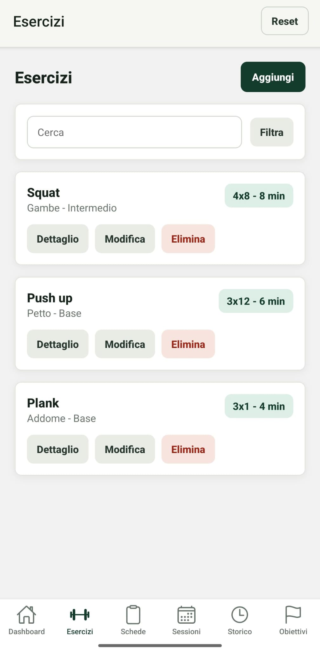
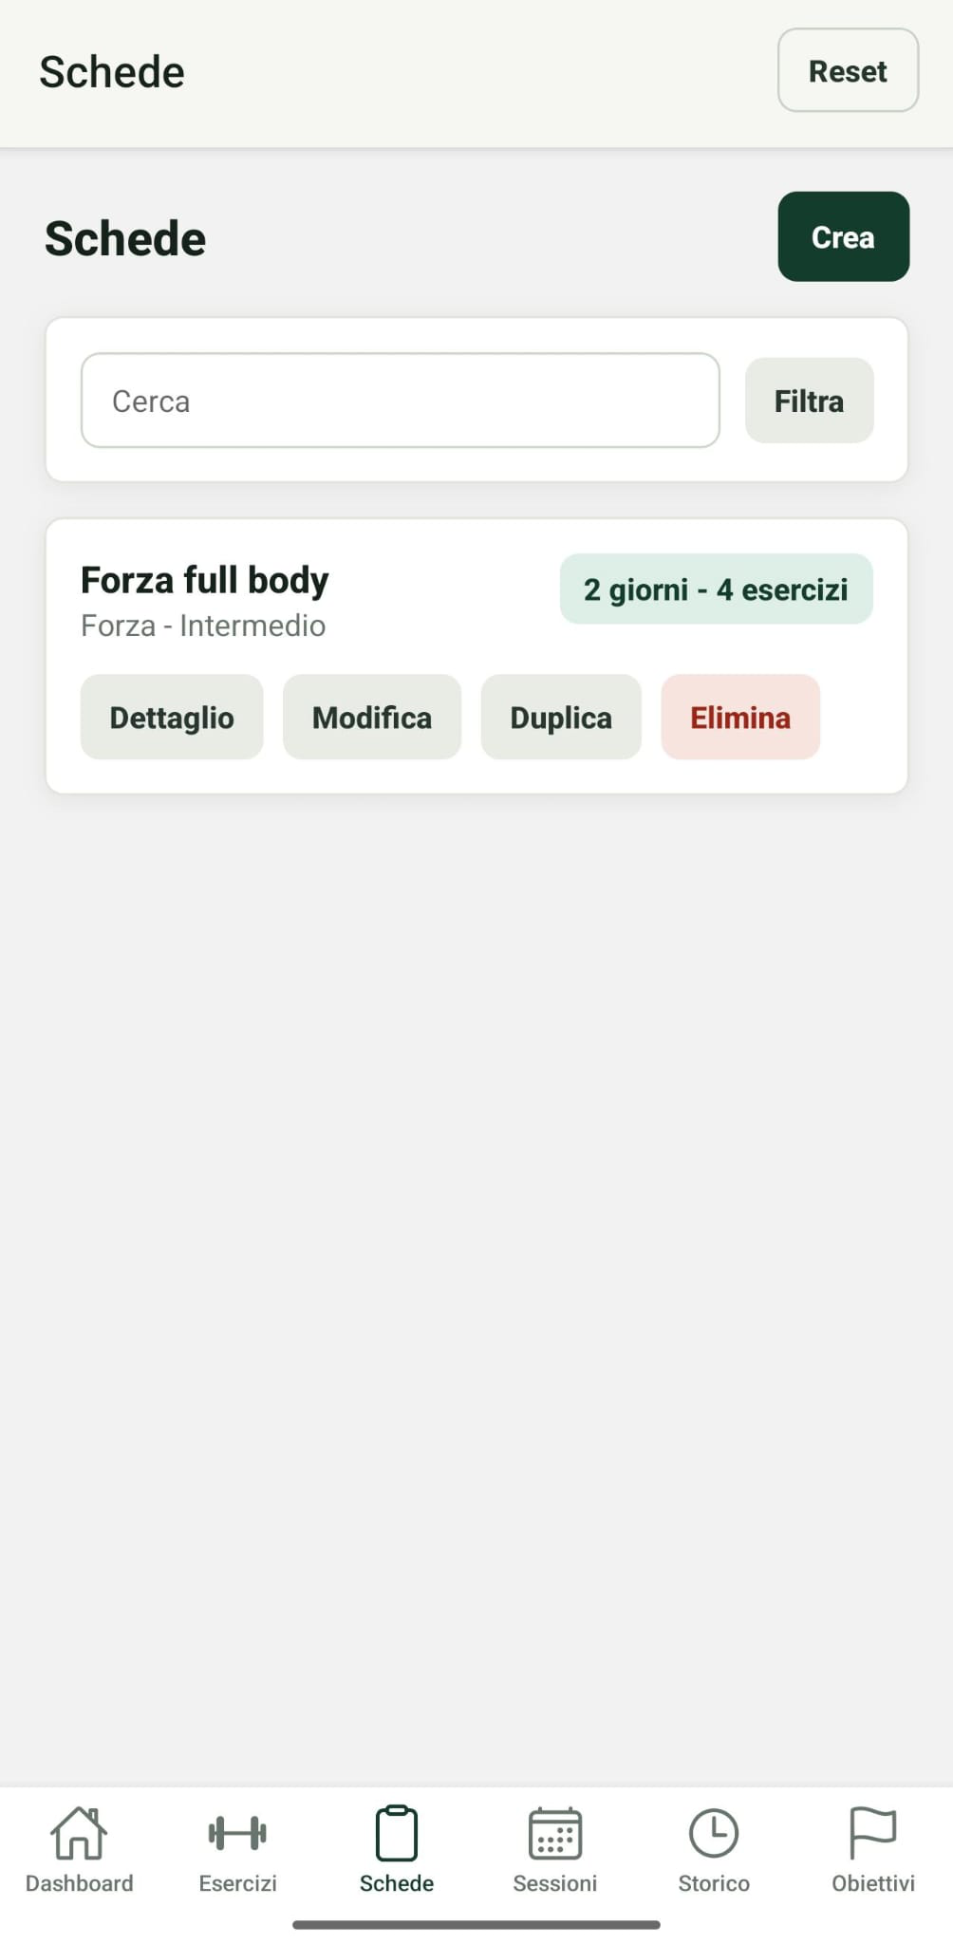
Schermate più importanti
Dashboard, esercizi e schede
Tre schermate chiave per entrare nell’app, costruire il database personale e creare il workout.
Dashboard
Esercizi
Schede
4

Slide 5
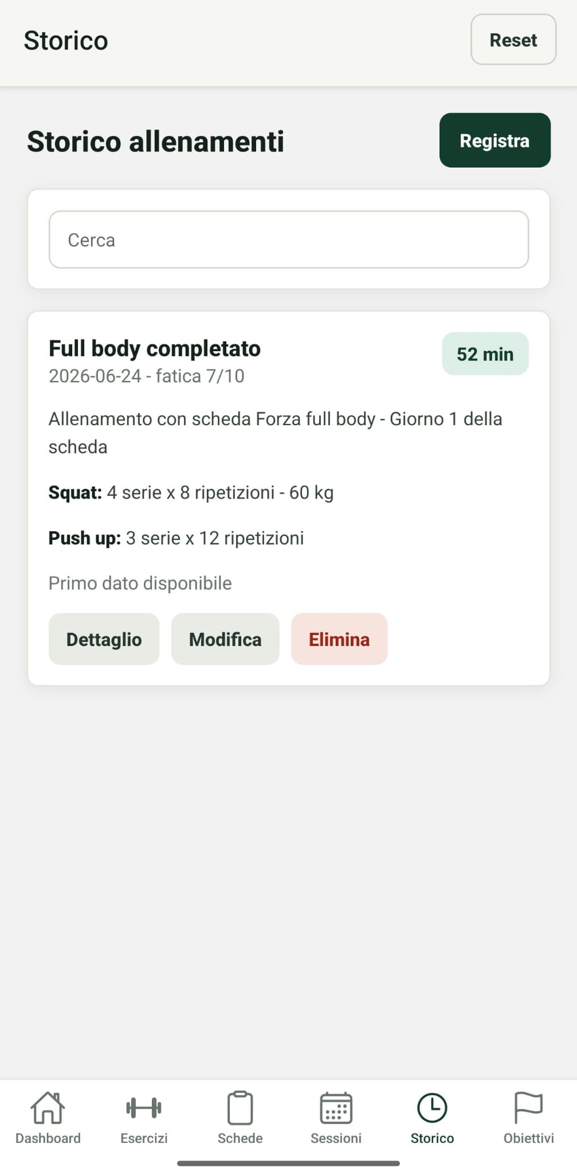
Schermate più importanti
Sessioni, storico e obiettivi
Queste schermate chiudono il ciclo: si pianifica, si registra l’allenamento e si misura l’avanzamento.
Sessioni
Storico
Obiettivi
5

Slide 6
Scelte progettuali
Tecnologie e organizzazione del progetto
Le scelte sono orientate a semplicità, riuso del codice e coerenza dei dati.
Stack tecnologico
Scelte architetturali
Stato principale centralizzato in App.tsx per controllare i flussi dell’app.
Schermate separate per area funzionale: Dashboard, Esercizi, Schede, Sessioni, Storico, Obiettivi.
Modali separate per dettaglio e modifica, organizzate per entità.
Tipi, validazioni e sanitizzazione centralizzati per ridurre errori e duplicazioni.
Dati collegati tramite identificativi: schema coerente tra esercizi, schede, sessioni e storico.
Expo SDK 54
sviluppo e test rapidi
React Native
interfaccia mobile cross-platform
TypeScript
tipizzazione e controllo del codice
React Navigation
stack + bottom tabs
AsyncStorage
persistenza locale senza backend
6

Slide 7
Feature avanzate implementate
Le funzioni che danno più valore all’app
Oltre al CRUD base, il progetto introduce funzionalità che migliorano davvero l’esperienza d’uso.
1. Timer di recupero
2. Duplicazione rapida
Presente nella Dashboard. Permette di avviare o mettere in pausa il timer, usare tempi rapidi (1:00 / 3:00) e aggiungere +30 secondi o rimuovere – 30 secondi.
Schede e sessioni possono essere duplicate per creare varianti senza ripartire da zero. Il sistema genera nome e identificativo coerenti.
Ricerca e filtri
Aggiornamenti automatici
Obiettivi automatici
Disponibili in più sezioni per migliorare la consultazione dei dati.
Registrando un allenamento, la sessione collegata può diventare completata.
Avanzamento calcolato da allenamenti, minuti, frequenza, carichi o completamento scheda.
7

Slide 8
Difficoltà incontrate
Le criticità principali affrontate durante lo sviluppo
Le difficoltà non erano tanto visive, ma soprattutto legate alla coerenza dei dati e al comportamento cross-platform.
Sincronizzazione tra entità
Validazione e sanitizzazione
Schede, sessioni, storico e obiettivi sono collegati: una modifica deve riflettersi in modo coerente.
Serviva evitare input incoerenti, duplicati, campi vuoti e date nel formato sbagliato.
Persistenza locale
Gestione corretta delle date
I dati dovevano restare salvati sul dispositivo e rimanere compatibili anche dopo modifiche alla struttura.
È stato necessario evitare errori di fuso orario e mantenere il formato YYYY-MM-DD coerente su web e mobile.
8

Slide 9
Demo dell’app
Come presenterò il flusso in pochi minuti
La demo segue un percorso semplice e mostra l’intero ciclo di utilizzo dell’app.
1
Aprire la Dashboard e mostrare riepilogo, streak e timer di recupero.
2
Creare o modificare un esercizio con gruppi muscolari controllati.
3
Creare una scheda e pianificare una sessione futura.
4
Registrare un allenamento e mostrare l’aggiornamento automatico della sessione.
5
Aprire storico e obiettivi per verificare i progressi salvati.
FitTrackPro unisce pianificazione, registrazione e controllo dei progressi in un’unica app locale e coerente.
Live flow
9

Slide 10
Conclusione
FitTrackPro in sintesi
Un’app semplice da usare, ma completa nel seguire tutto il flusso dell’allenamento.
Gestisce esercizi, schede, sessioni, storico e obiettivi;
mantiene i dati localmente sul dispositivo;
offre navigazione chiara, ricerca, filtri e feature avanzate utili;
supporta una demo immediata.
Punti forti
Coerenza del modello dati · semplicità d’uso · attenzione alla validazione · approccio pragmatico senza backend.
Progetto mobile programming in React Native Marco Giraulo Carmine Giudice
Francesco Pio Mastrogiacomo
Fabio Concilio
Luca Migliaccio
10

